Slide 1


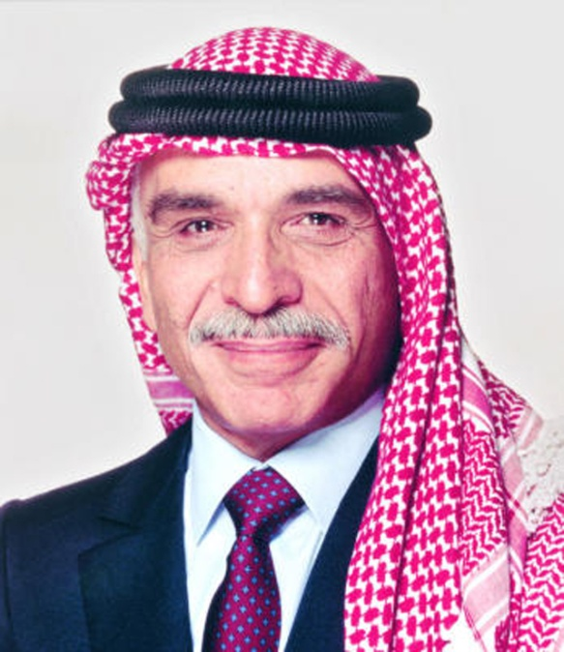
جلالة الملك الحسين بن طلال
يارا أبوهزيم

Slide 2
نبدة عن حياة الملك الحسين بن طالل
ولد الملك الحسين في عمان في14 تشرين الثاني 1935تربى في كنف والديه وجدة جلالة الملك المؤسس عبد الله بن الحسين انهى دراسته الابتدائية في الكلية العلمية الإسلامية بعمان

Slide 3
اهم إنجازات الملك الحسين بن طلال
حقق الملك الراحل الحسين بن طلال خلال فترة حكمه مجموعة من الانجازات العظيمة التي نهضت بالمملكة الأردنية وشملت العديد من المجالات والإجازات منها النهضة في مختلف القطاعات الصناعية والسياسية والاقتصادية التي تخدم الحالة الاجتماعية للمواطنين. زيادة جودة الخدمات التأكيد على التقدم الأكاديمي وتعزيز التعليم زيادة جودة القطاع الصحي ودعم البنية التحتية الاقتصادية وتطور القطاع الصناعي كذالك دعم انشاء الطرق وصناعة شبكة تغطي مختلف أنحاء المملكة. والتشجيع على الديمقراطية ولا ننسى أيضا تعريب قيادة الجيش تعديل الدستور ودعم القضية الفلسطينية

